Slide 1
Χρηματιστηριακές Ανωμαλίες
Αναστάσιος δ. Κωνσταντινίδης

Slide 2
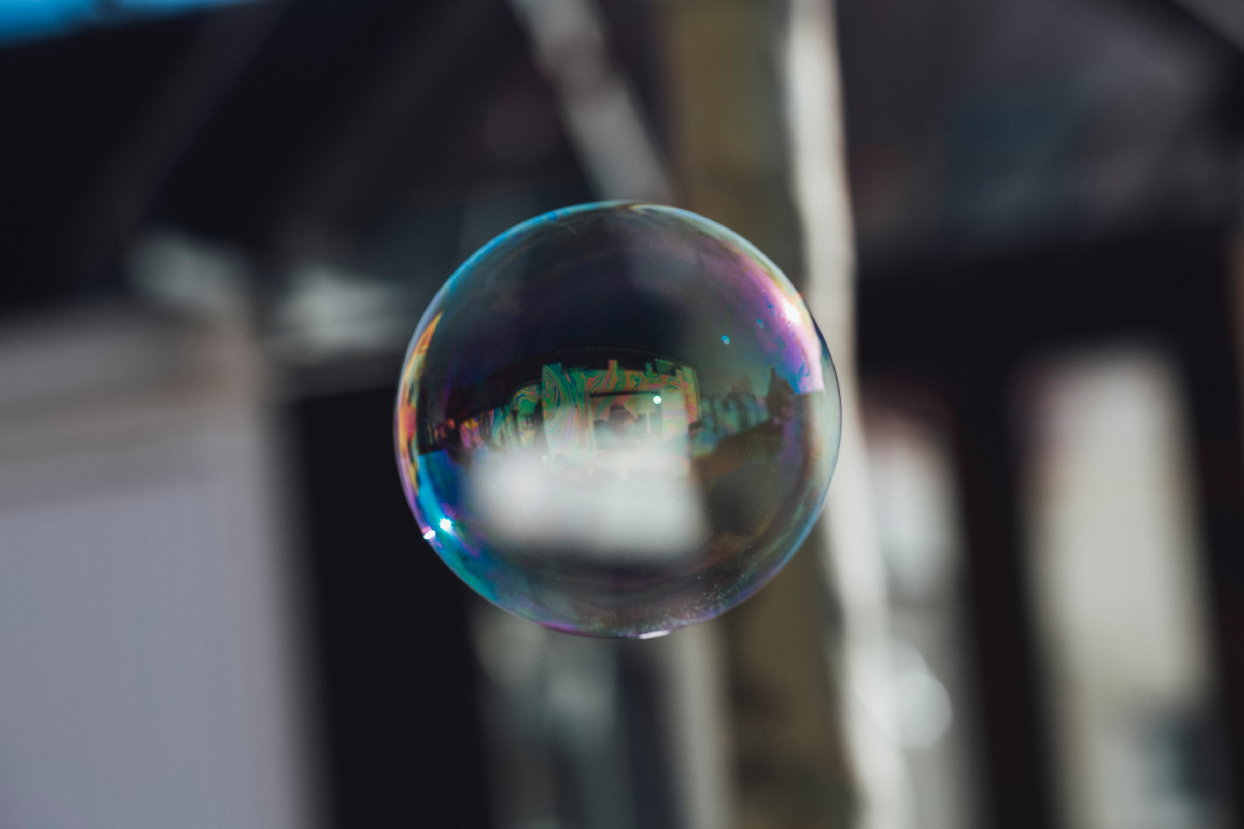
Φούσκες

Slide 3
Ως χρηματιστηριακή ανωμαλία (ή όπως έχει επικρατήσει στη ορολογία του χρηματιστηρίου: χρηματιστηριακή φούσκα ή οικονομική φούσκα) μπορεί να ορισθεί μια κατάσταση, κατά την οποία οι τιμές των τίτλων, ιδίως των μετοχών, αυξάνονται πολύ πάνω από την πραγματική τους αξία.
Η τάση αυτή συνεχίζεται έως ότου οι επενδυτές συνειδητοποιούν πόσο υπερβολικά έχουν αυξηθεί οι τιμές, με αποτέλεσμα την απότομη πτώση των μετοχών αυτών.

Slide 4
Είναι η διαφορά μεταξύ της θεμελιώδους αξίας μιας μετοχής και της χρηματιστηριακής τιμής, η οποία για κάποιο διάστημα συνεχώς μεγαλώνει και που όταν διακοπεί σε κάποιο σημείο, οδηγεί σε απότομη και μεγάλη πτώση των τιμών (Αλεξάκης, Ξανθάκης, 2008).

Slide 5
Οι τιμές μετοχών και γενικότερα των επενδυτικών εργαλείων, αυξάνονται χωρίς κάποιον ιδιαίτερο λόγο.
Οι μόνοι λόγοι που μπορούν να οδηγήσουν στην ουσιαστική αύξηση της αξίας των επενδυτικών εργαλείων, είναι τα καλά θεμελιώδη οικονομικά δεδομένα, οι καταγεγραμμένοι οικονομικοί δείκτες καθώς και τα θετικά νέα (συνεργασίες, επεκτάσεις) για την πορεία των εταιριών.
Σε κάθε άλλη περίπτωση η απότομη αύξηση των τιμών των μετοχών είναι αποτέλεσμα φημολογίας, εικονικής πραγματικότητας καθώς και κερδοσκοπικοί λόγοι, με τελικό αποτέλεσμα την ανισορροπία της χρηματιστηριακής αγοράς και την απότομη πτώση των τιμών αυτών στο επόμενο χρονικό διάστημα.

Slide 6
Οι φούσκες αποτελούν πρόκληση για την θεωρία των αποτελεσματικών αγορών (Shefrin, Statman, 2011).
Σύμφωνα με τον Krugman (2009), η πίστη σε αποτελεσματικές χρηματοπιστωτικές αγορές, τύφλωσε πολλούς, αν όχι τους περισσότερους οικονομολόγους και η θεωρία των αποτελεσματικών αγορών έπαιξε επίσης σημαντικό ρόλο, στη δημιουργία τους.

Slide 7

Η μανία της τουλίπας (Ολλανδία, 1637):

Slide 8
Οι Ολλανδοί γοητευμένοι από το φυτό τουλίπα, το οποίο προέρχονταν από την Τουρκία, αγόραζαν συνεχώς βολβούς και τους μεταπωλούσαν με τεράστια κερδοφορία.
Το εμπόριο έφτασε στο ζενίθ, δημιουργήθηκε ακόμα και προθεσμιακή αγορά τουλίπας. Αποτέλεσμα της δεδομένης κατάστασης είναι να μην μπορούν να παραδοθούν βολβοί γιατί δεν υπήρχαν και να μην μπορούν να τους πληρώσουν, γιατί δεν υπήρχαν χρήματα.
Η πτώση των τιμών και το σοκ που προκλήθηκε στην Ολλανδία οδήγησε σε μια βαθύτερη οικονομική κατάπτωση.

Slide 9
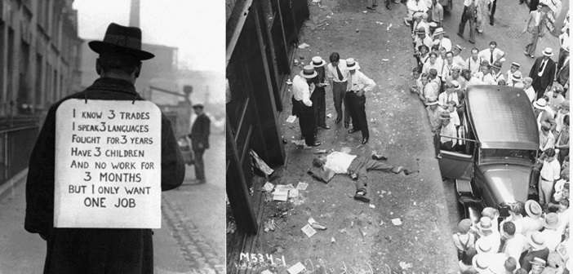
Το μεγάλο κραχ του 1929.

Slide 10
Χαρακτηρίζεται ως η μεγαλύτερη οικονομική ύφεση της σύγχρονης ιστορίας και αποτελεί βασικό παράδειγμα για το πόσο οδυνηρή είναι μια οικονομική καταστροφή.
Προκλήθηκε μετά από το χρηματιστηριακό κραχ της Wall Street.
Η δανειοδότηση για αγορά μετοχών οδηγεί στην υπερβολική αύξηση τις χρηματιστηρικής αξίας των μετοχών και ότι ένα πολύ μεγάλο μέρος των αμερικάνικων οικογενειών να έχουν στην κατοχή του μετοχές, είχε ως τελικό αποτέλεσμα το κραχ του Χρηματιστρίου της Νέας Υόρκης.

Slide 11

H φούσκα με τις εταιρίες διαδικτύου (2000)

Slide 12
Έχει καταγραφεί, ως η μεγαλύτερη φούσκα της νεότερης ιστορίας. Η φούσκα στηρίχθηκε πάνω στις δυνατότητες και στην ανάπτυξη του διαδικτύου.
Πολλά χρήματα δαπανήθηκαν σε εταιρίες, που είχαν απλά την κατάληξη «.com» στην επωνυμίας τους, χωρίς ουσιαστικό έργο και δράση από μέρος τους.

Slide 13
Η φούσκα των ακινήτων στην Αμερική (2008)
Σε αντίθεση με το 1929, όπου η φούσκα εκδηλώθηκε στις τιμές των μετοχών, στην Αμερική, η φούσκα εκδηλώθηκε στις τιμές των ακινήτων.
Η παροχή στεγαστικών δανείων σε ανθρώπους (ανέργους, ημιαπασχολούμενους) οι οποίοι ήταν αδύνατον να τα αποπληρώσουν σε συνδυασμό με το ότι τα επιτόκια των στεγαστικών δανείων ήταν σε πολύ χαμηλό επίπεδο, η πλειοψηφία των Αμερικάνων απέκτησε τη δυνατότητα να αγοράσει σπίτι, εκτοξεύοντας τις τιμές των ακινήτων στα ύψη.
Μέχρι το Σεπτέμβριο του 2008 η μέση τιμή στην αμερικανική αγορά ακινήτων είχε υποχωρήσει περισσότερο από 20%.
Σε συνδυασμό με το γεγονός ότι εν λόγω δάνεια μετατράπηκαν σε τίτλους και την εμφάνιση μιας νέα κατηγορίας προϊόντων τα credit default obligations (CDOs), χρηματιστηριακά παράγωγα που στηρίζονταν στα ενυπόθηκα στεγαστικά δάνεια, φτάνουμε στην κατάρρευση της Lehman Brothers, και γεμίζοντας με «τοξικά» τους ισολογισμούς των τραπεζών.

Slide 14

Η φούσκα της Κίνας 2014
Όπου μία πολύχρονη διόγκωση της χρηματιστηριακής αγοράς έχει μετατραπεί σε άτακτη φυγή μέσα σε ένα πολύ μικρό χρονικό διάστημα.
Μετά την ραγδαία αύξηση κατά περίπου 100% από τα τέλη του 2014, ο δείκτης Shanghai Composite έχασε περίπου το ένα τρίτο της αξίας του από το υψηλό του μέσα σε λίγες ημέρες, παρά τις προσπάθειες της κινεζικής κυβέρνησης να επιστρατεύσει όλα τα μέσα να στηρίξει τις αγορές και να διατηρήσει την ψευδαίσθηση ότι ελέγχει την οικονομία.

Slide 15
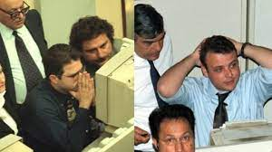
Η φούσκα του Ελληνικού Χρηματιστηρίο

